Slide 1
成功與失敗的區別在於…

Slide 2
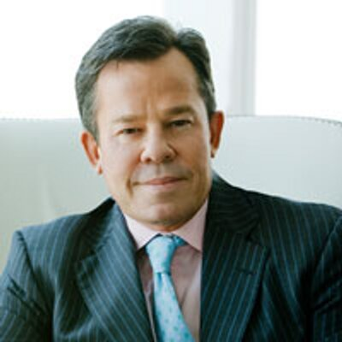
「成功 與 失敗 的區別很簡單。
成功的人做失敗的人
沒有做或不願做的事！」
- JR．萊丁格

Slide 3
「自怨自艾」 症候群
你天生就是個業務員
你天生就是個專業的運動員
你含著金湯匙出生
我不擅與人聊天
我的教育程度差

Slide 4
11 件
無須天分
就可以做的事

Slide 5
準時
無須天分就可以做的事

Slide 6
工作態度
無須天分就可以做的事

Slide 7
努力
無須天分就可以做的事

Slide 8
身體語言
無須天分就可以做的事

Slide 9
能量
無須天分就可以做的事

Slide 10
態度
無須天分就可以做的事

Slide 11
熱情
無須天分就可以做的事

Slide 12
虛心受教
無須天分就可以做的事

Slide 13
毅力
無須天分就可以做的事

Slide 14
作好準備
無須天分就可以做的事

Slide 15
精神抖擻
無須天分就可以做的事

Slide 16
11 件
無須天分
就可以做的事

Slide 17
為超連鎖®事業的成功， 我們提供證實可行的系統！
申請加入
產生點數
合格累積
擴展業務
教導、管理並幫助他人
基礎訓練…新超連鎖®店主訓練與成功五要訣

Slide 18
我們提供評量工具...
起步指南
承諾
行動計畫
目標
名單
訓練
基本十顧客，七人強 – (4-6 個月)
卓越超連鎖®店主計畫
達成購物年金紅利計畫（成為購物年金卓越成員）
重覆與複製

Slide 19
為什麼 人們
會放棄

Slide 20
為什麼人們會放棄
期待
立即的效果

Slide 21
為什麼人們會放棄
不再
相信
自己

Slide 22
為什麼人們會放棄
深陷
在過去

Slide 23
為什麼人們會放棄
活在
過去的錯誤
Notes:
Similar to getting stuck on the dot.

Slide 24
為什麼人們會放棄
抗拒
改變

Slide 25
為什麼人們會放棄
放棄他們的
權力

Slide 26
為什麼人們會放棄
深信
自己的
弱點

Slide 27
為什麼人們會放棄
覺得
都是全世界
虧欠了他們
Notes:
Oh, this is bad thought process. No one owes anyone anything before earning it. This especially happens when someone who works for another for pay, creates abreak through that makes the company very profitable. The inventor who is getting paid to invent feels they have been short changed,

Slide 28
為什麼人們會放棄
對失敗的恐懼
遠超過
對成功的渴望

Slide 29
為什麼人們會放棄
永遠
看不到
未來的可能

Slide 30
為什麼人們會放棄
覺得他們會
損失
什麼
Notes:
Of course you have something to lose, Remember the “Risk vs Reward scenario”

Slide 31
為什麼人們會放棄
過
勞
Notes:
I hear this a lot. UFOs work hard, they really do. They are working their plan and not the UFO proven business plan. I sometimes say to a fellow UFO that is not following the proven systems to “Hurry Up and Fail”

Slide 32
為什麼人們會放棄
總認為
他們的問題
只有 他們才有
Notes:
Remember, there is someone that always has it worse than you. Then once again, can you over come the challenge.

Slide 33
為什麼人們會放棄
覺得自己
受到 委屈
Notes:
May have add some failures in their life, maybe more than most. This is not a bad thing, maybe just learned ways that didn’t work

Slide 34
成功 方程式
T^{Q} = G^{D} = BV / IBV = $ 有效善用時間 = 可複製的成長 = 點數 = 收入
有效善用時間：花在「Go Now」夥伴的時間。
成長：由複製而來的成長。

Slide 35
不要跟
其他人一樣...
我們要追求成功！

Slide 36
招募、留人和複製
關鍵是…
創造新超連鎖®店主的急迫性

Slide 37
創造急迫性 – 物色
合格人選
「為什麼」
時間表
持續跟進的承諾

Slide 38
創造急迫性 – 招募
招募流程
教育
啟發
登記入會的承諾

Slide 39
創造急迫性
開始於登記入會
做好前90天

Slide 40
物色、招募和推薦
前90天

Slide 41
重點是招募對的人...
有需求的人
願意改變的人
感覺合得來的人
願意學習的人
會交朋友的人
了解團隊意義的人

Slide 42
我們是經銷的事業
持續尋找新優惠顧客
和
新超連鎖®店主

Slide 43
物色 對的人

Slide 44
你的個人特質？
人脈廣
溝通能力
想擁有更多收入或時間
有能力並願意投入於事業

Slide 45
你的個人特質？
積極主動
有動力
樂觀正向
競爭心
想成為最好的…成為第一名
有紀律
專注
目標導向
有彈性

Slide 46
這些人在哪裡？
社群
媒體
家人
海灘
運動賽事
工作
鄰居
座談會
藥房
外出
散步
朋友
家教會
美甲店
社區
無所不在！
派對
購物
中心
雜貨店
社交
外出
用餐
商場
車庫
加油站
診所
銀行
飛機
火車
高球場
學校
會議
企業
獸醫
洗車場
郵輪
美髮院
渡假
健身
中心

Slide 47
記得留意每個場所

Slide 48
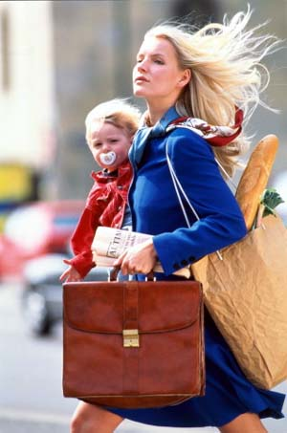
為什麼媽媽們
是很好的人選？
一心多用
謹慎理財
天生的業務員，不接受拒絕
照顧人、關心他人感受
有創意
天生的領導者
媽媽永不放棄！

Slide 49
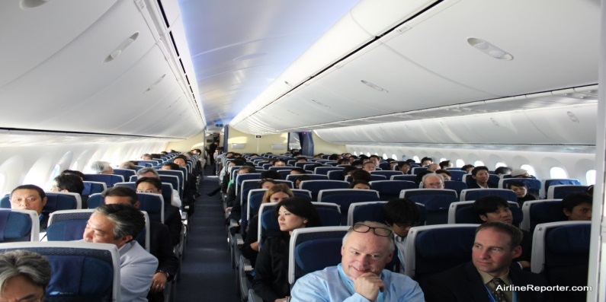
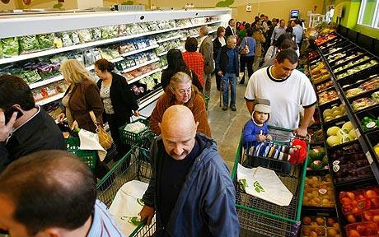
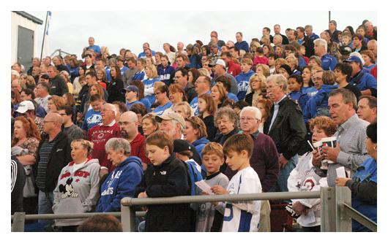
您的下一位夥伴會來自哪裡…

Slide 50
起步指南
潛在顧客名單

Slide 51
關於美安
年度報告
產品目錄
起步指南
TW.SHOP.COM/您的網址
Markettaiwan.com.tw/您的網址
Youtube.com/Market America
UnFranchisetraining.com訓練網站
UFMS 下載 (錄音檔和其他支援工具)
最佳
物色
工具

Slide 52
您的「為什麼」
兩分鐘廣告
美安是什麼
您在做什麼
您為什麼選擇美安SHOP.COM
了解GMTSS 課程表/ 買票
知道可以協助您的資深夥伴在哪裡
物色
準備

Slide 53
招募 擴展業務

Slide 54
目標
擴展業務
建立兩個銷售和分銷組織，每週各產生超過5,000 BV
相當於： 左側40位超連鎖®店主每月各產生≥500BV / 200 IBV（20,000 BV /月）和 右側40位超連鎖®店主每月各產生≥500BV / 200 IBV（20,000 BV /月）
* 實施購物年金獎勵計畫，當您產生的點數>500 ，可將超連鎖®店主數量降低20%

Slide 55
掌控第一次會談

Slide 56
您為什麼
想要
了解計畫?
利用F.O.R.M. 介紹和建立會談
家庭FAMILY
工作OCCUPATION
休閒RECREATION
經濟MONEY

Slide 57
建立
信任
您的兩分鐘廣告
未來 – 更多創業家、健康產業、線上/行動購物、社群媒體

Slide 58
建立
信任
介紹TW.SHOP.COM
- 簡單的介紹重點
介紹美安獨家產品和市場國家
Notes:
Change to Taiwan Shop.com page

Slide 59
推薦新超連鎖®店主

Slide 60
推薦 新超連鎖®店主
了解登記入會流程…您的新夥伴在這些環節需要注意什麼
登記入會 – 訂購、自動購貨和超連鎖®事業管理系統
網頁管理和設定
簡介超連鎖®事業管理系統
請資深夥伴陪您一起完成第一次登記入會程序
使用起步指南
賣票 - 必須知道開賣日期並買到票
完成購物年金評量表

Slide 61
開始的90到120天

Slide 62
終極目標
建立24位顧客 – 至少有10位顧客重複購買超過 30-40 BV以及20 IBV
評量工具
每月產生超過500 BV
每月產生超過200 IBV

Slide 63
終極目標
親自推薦2個事業夥伴 （擴展業務）
2個親自推薦的夥伴也
擴展業務
每一個人都完成購物
年金評量
和10位重複購買的顧客建立顧客群
評量工具
每月產生超過500 BV
每月產生超過200 IBV
賺取第一筆業績獎金

Slide 64
訓練要求
新超連鎖®店主訓練 - 30 - 60天
成功五要訣 - 30 - 60天
授證經理級訓練 - 60 - 120 天

Slide 65
徹底運用 GMTSS
地方研討會
全國年會
領導者訓練大會
世界大會
國際年會
GMTSS各種訓練

Slide 66
遵循的道路…
您的目標和行動計畫 / 時間表
起步指南
卓越超連鎖®店主
購物年金紅利計畫
這些是最佳的評量方法
保持暢通的溝通，並對您的決心負責

Slide 67
物色、招募和推薦
前90天

Slide 68
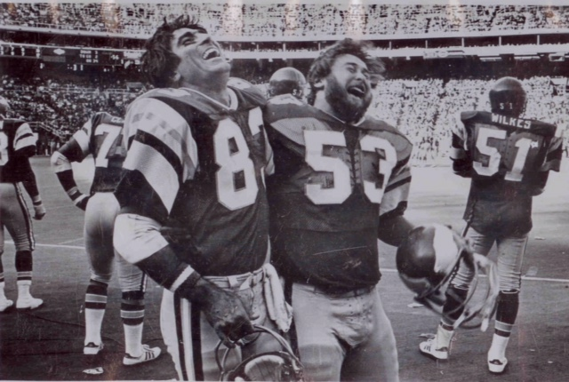
最後的笑聲…
是勝利者的代號

Slide 69
眼光
能看見的能力

Slide 70
「有眼光卻不行動只是白日夢；
有行動而沒有眼光卻是一場惡夢。」
- 日本諺語

Slide 71
生·命·力
生命的力量或生活的能力

Slide 72
「健康不只是沒病沒痛。健康是身、心、靈的平衡。」
-希波克拉底

Slide 73
元·氣
茁壯成長和生存的能力

Slide 74
「能量會傳染的。正面和負面也是。留意您身邊的人事物。」
- 未知

Slide 75
剛·勇
擁有獨特的勇氣和決心

Slide 76
「斯巴達人不問敵人有多少，只問他們在哪裡。」
-普魯塔克

Slide 77
狂·熱
展現極大的活力或熱情

Slide 78
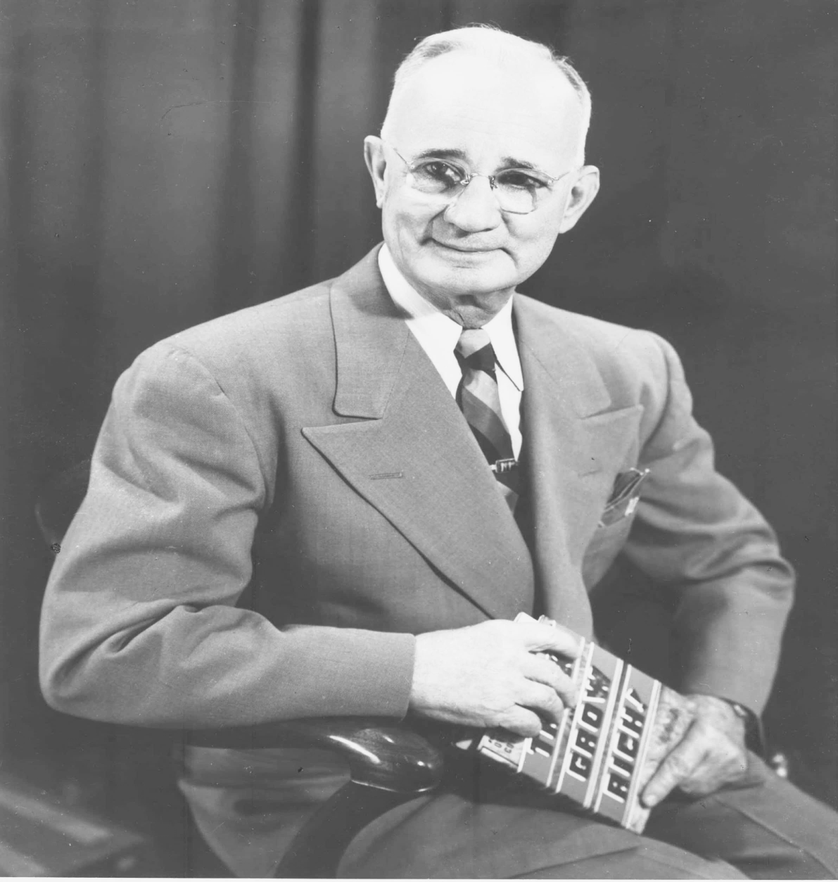
「當你的慾望足夠強大時，你會擁有超人的力量來實現。」
-拿破崙‧希爾

Slide 79
真·實·性
說真話的習慣

Slide 80
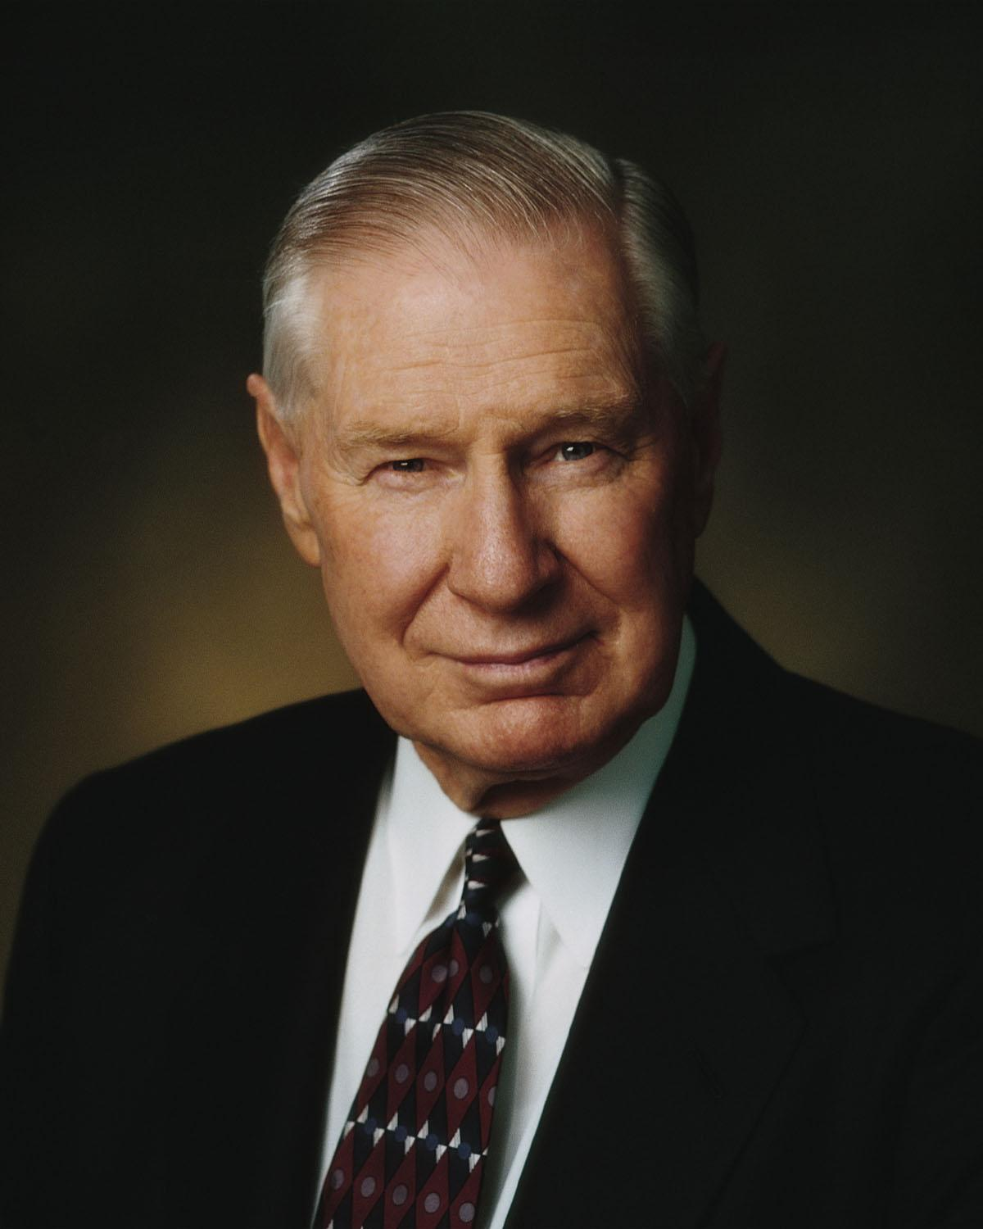
「誠實不僅僅是不說謊。
而是活在真理之中，熱愛真理。」
-詹姆斯·福斯特

Slide 81
勝·利
達成目標

Slide 82
「戰役越艱辛，勝利的果實就越甜美。」
-未知

Slide 83
「生命中永遠不會有【對的時間】才能成就一件偉大的事情。 你必須創造這個對的時間，而偉大將會相應而生。」
-約翰·帕薩羅

Slide 84
最後的笑聲…
是勝利者的代號

